Slide 1

REGISTRO DE IMÓVEIS NO BRASIL E NOS ESTADOS UNIDOS:
Estudo comparado sobre a segurança, a eficiência e o custo
Bianca Castellar de Faria
1º Registro de Imóveis de Joinville - SC

Slide 2


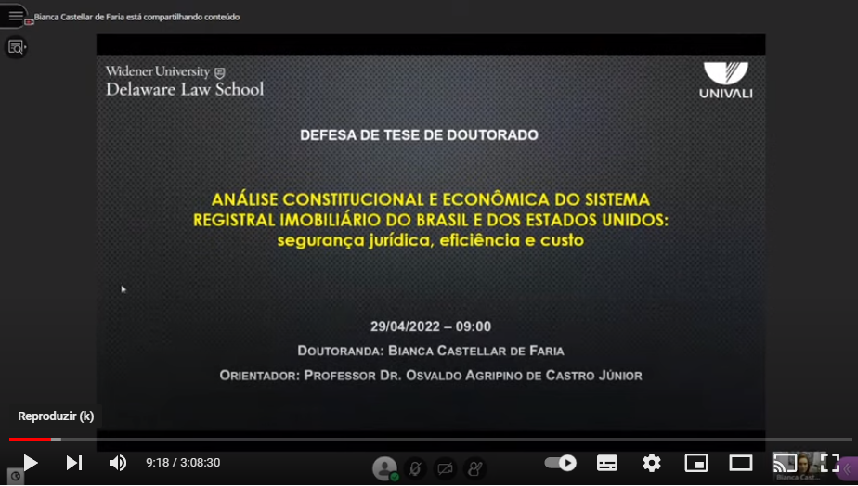

TÍTULO
Subtítulo

Slide 3

Falsa concepção do sistema registral brasileiro
Inseguro
Excessivamente burocrático
Caro

Slide 4
Afinal...
Qual é o sistema registral imobiliário que apresenta mais segurança jurídica, mais eficiência e menor custo: o brasileiro ou o norte-americano?

Slide 5










LEVANTAMENTO DE DADOS
Segurança:
Custo:
Eficiência:

Slide 6
SEGURANÇA JURÍDICA

Slide 7
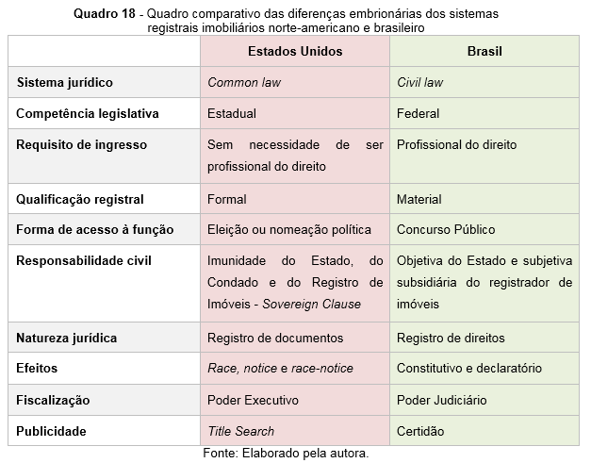
SEGURANÇA JURÍDICA

Slide 8
SEGURANÇA JURÍDICA

Slide 9
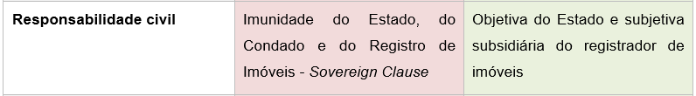
SEGURANÇA JURÍDICA

Slide 10
EFICIÊNCIA

Slide 11
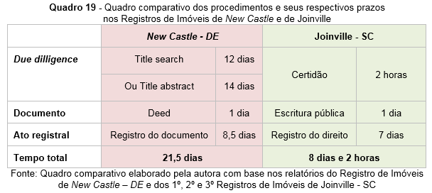
EFICIÊNCIA

Slide 12
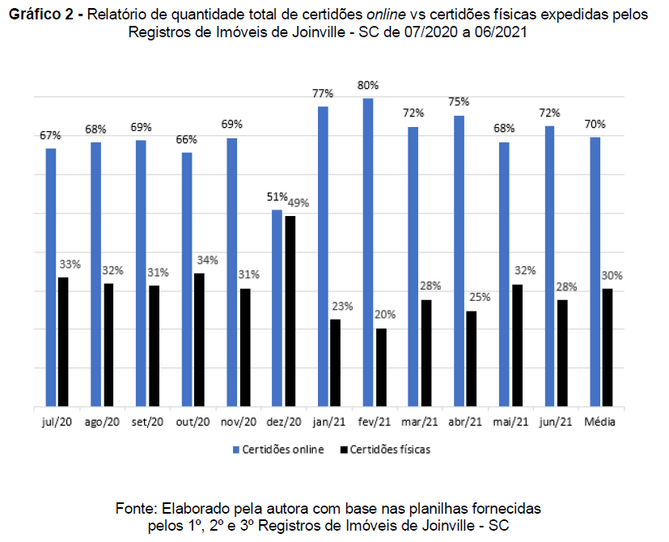
EFICIÊNCIA

Slide 13
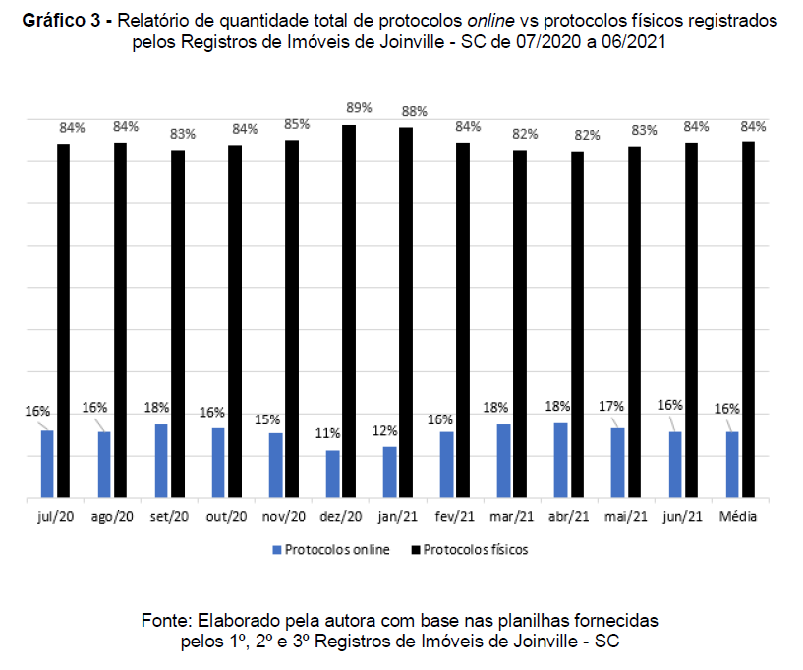
EFICIÊNCIA

Slide 14
CUSTO

Slide 15
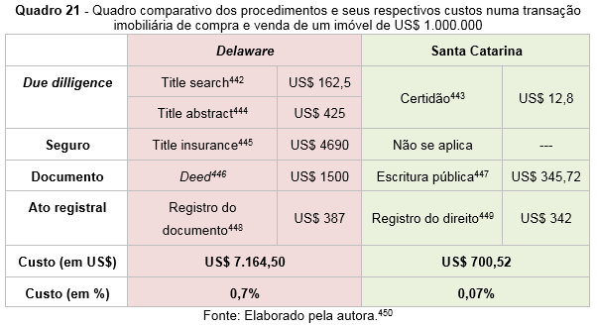
CUSTO

Slide 16
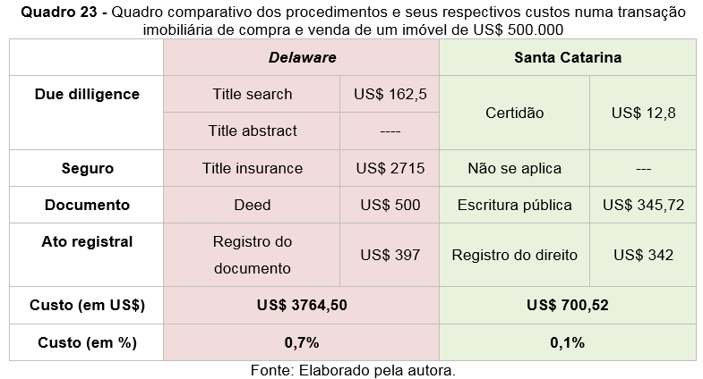
CUSTO

Slide 17
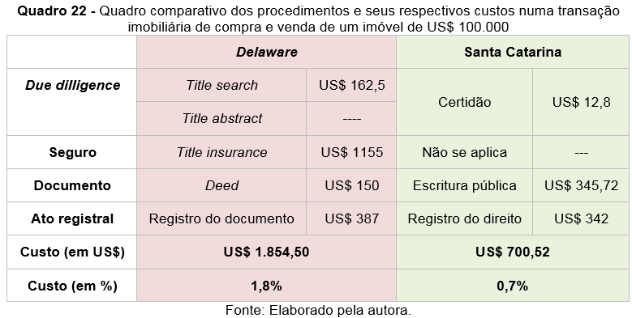
CUSTO

Slide 18
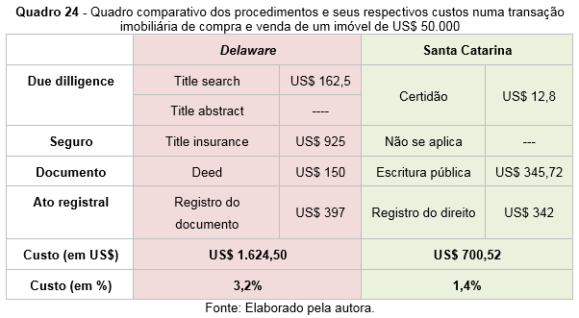
CUSTO

Slide 19
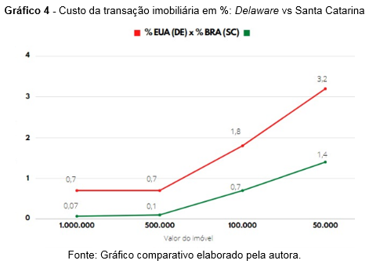
CUSTO

Slide 20
RELATÓRIO DOING BUSINESS 2020
1 – Iniciando um negócio
2 – Lidando com licenças de construção
3 – Obtendo eletricidade
4 – Registro de propriedade
5 – Obtenção de crédito
6 – Proteção a investidores minoritários
7 – Pagamento de tributos
8 – Importação e exportação
9 – Execução de contratos
10 – Resolução de insolvência

Slide 21
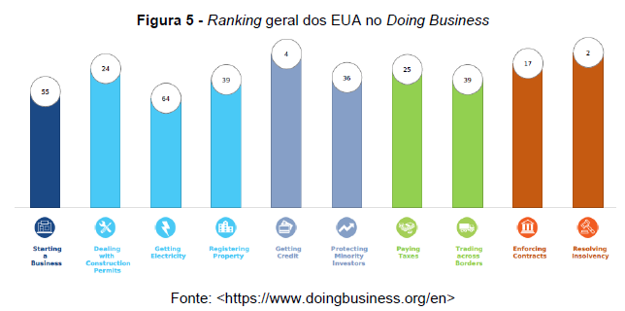
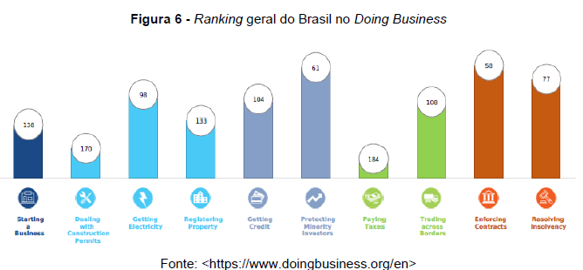
CLASSIFICAÇÃO NO RELATORIO DOING BUSINESS 2020
EUA:
Geral – 6ª posição
Registro de Propriedade - 39ª posição
BR:
Geral – 124ª posição
Registro de Propriedade - 133ª posição

Slide 22
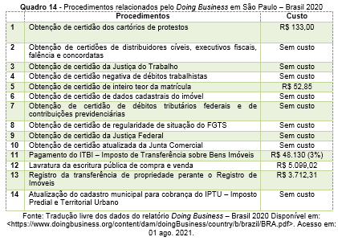
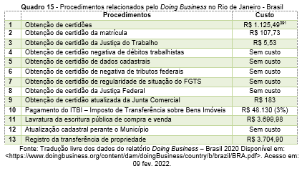
CUSTO DOING BUSINESS
SP: 0,6%
RJ: 0,5%

Slide 23
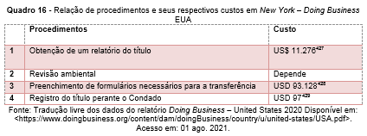
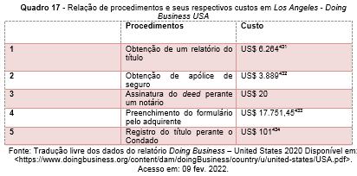
CUSTO DOING BUSINESS
NY: 0,375%
LA: 0,32%
Contratação de advogado?

Slide 24
AS INCONSISTÊNCIAS DO RELATORIO DOING BUSINESS 2020
Metodologia com “porta aberta”
Dois pesos e duas medidas
Omissão de procedimentos
Inclusão de procedimentos desnecessários

Slide 25
CONCLUSÃO
Sistema registral imobiliário do Brasil é
mais seguro
mais eficiente
mais barato
que o dos Estados Unidos

Slide 26
Proposições para o sistema registral imobiliário do Brasil:
  Fortalecimento do princípio da concentração registral
  2. Maior uniformidade e integração tecnológica
3. Universalização do uso da assinatura eletrônica
  4. Criação da Central Nacional de Gravames

Slide 27

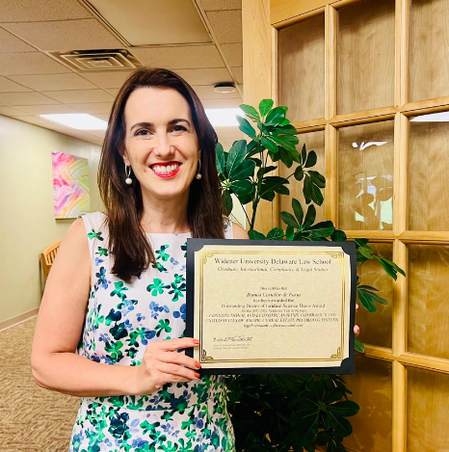

Slide 28





Slide 29
Obrigada a todos os registradores imobiliários brasileiros por fortalecerem diariamente o nosso sistema!

